Slide 1
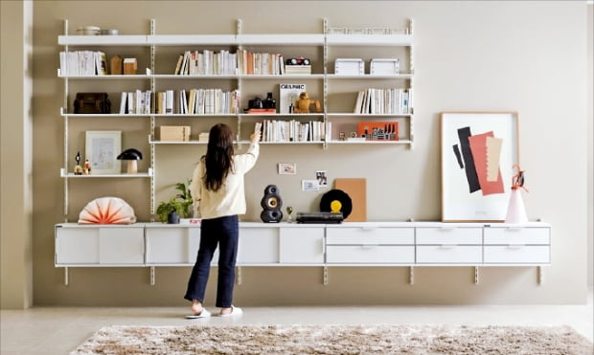
AR을 활용한 Interior
팀원 – 곽규한 이남현 이호준
Notes:
-내용구성(슬라이드)
O1. 표지
O2. 목차
O3. 상황설명 - 보통 인테리어 할 때 어떠냐? 묻기, 특히 이사할 때
O4. 개발동기
1 필요성1(이게 없어서 불편했다)
2 필요성2(이걸 쓰면 편하다, 포토샵써서 합성? 굳이 어플설치? 를 넣어서 장점을 은연중에 부각)
3 우리 작품이 해결해준다 -> 5번 슬라이드로 넘어가며
5~9은 순서 조정필요
O5. 기능
O6. 사용기술(순서,흐름도 포함)
X7. 수익(사업연계?)
X8. 시연
X9. 타 제품과 비교
일단 정해본 순서
기능
타 제품과 비교 -> 기능 슬라이드 직전에 추가
사용기술
시연

Slide 2
내용 구성
FIRST 개발동기
SECOND 기능 및 사용한 기술
THIRD
구성도, 흐름도
FOURTH 시연영상

Slide 3
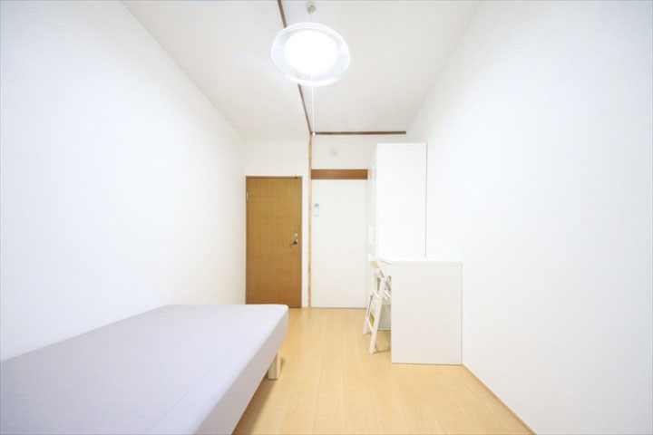
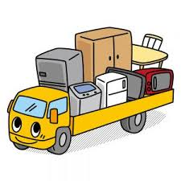


인테리어?

Slide 4
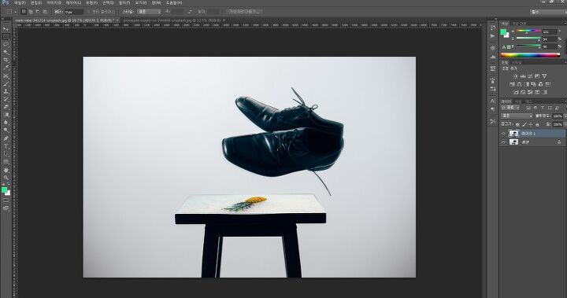

방법1?
포토샵

Slide 5
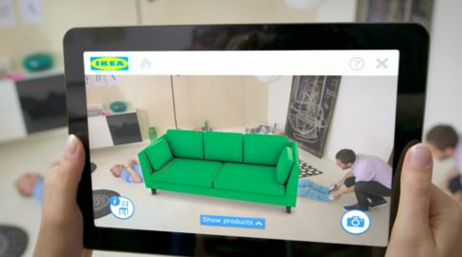
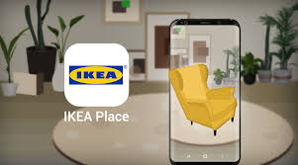
방법2?
IKEA Place

Slide 6
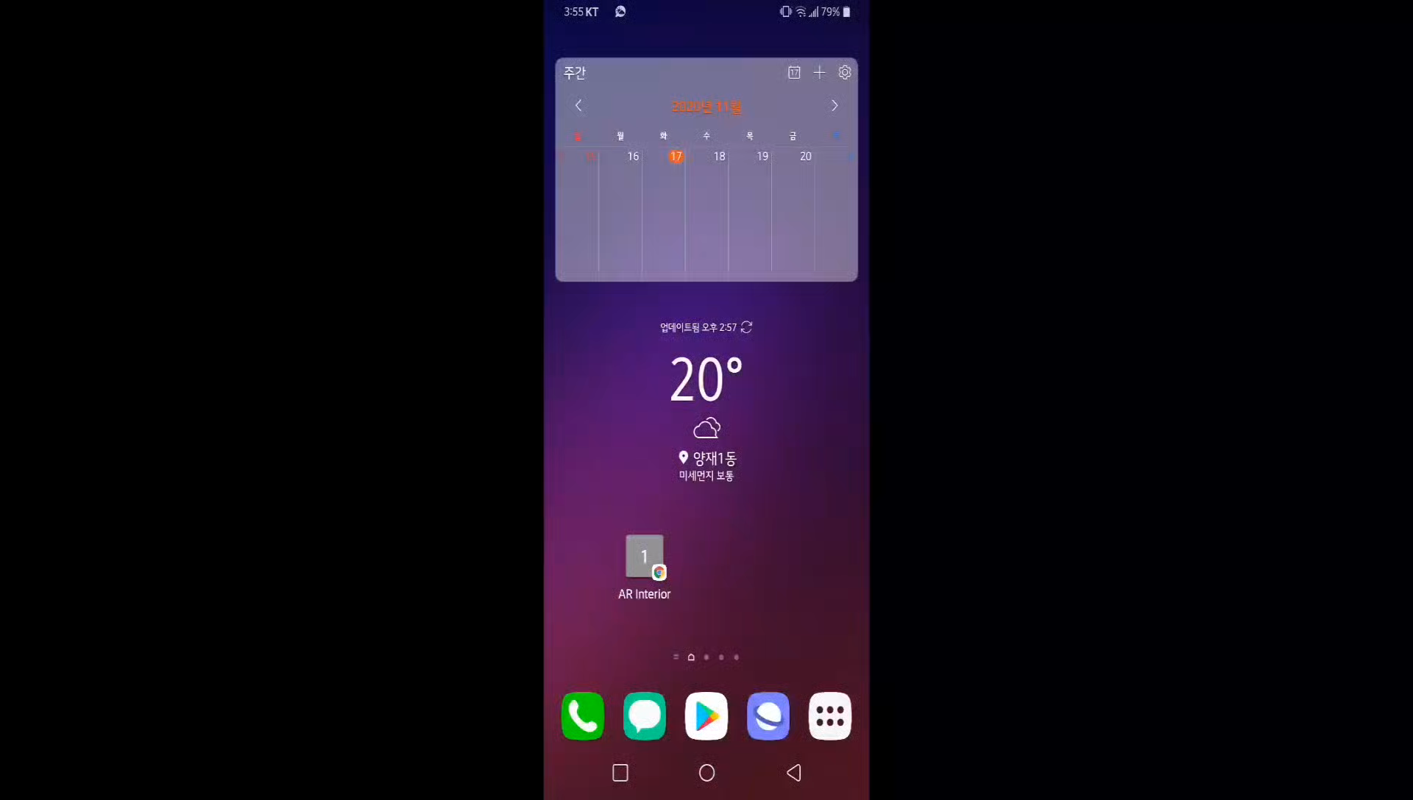
해결
호남팀의 AR Interior

Slide 7
비교
 | 호남 AR | IKEA Place | Houzz | MyTy | PlaceFurnitureAR
거리 측정 | O | X | X | X | X
물체이동/회전 | O | O | O | O | O
로그인 | X | X | O | O | X
물체 중복 배치 | O | O | X | O | O
선택 삭제 | O | O | O | O | O
사용법 | 웹 | 앱 | 앱 | 앱 | 앱
단점 | 물체를 사용자가 넣어야 함 | 안드로이드-play스토어에 없어서 웹에서 직접 다운 받아야 함 이동/회전이 부자연스러움 | 한글 지원이 안됨 3D 물체 적음 | 전체적으로 로딩시간이 김 | 물체들이 너무 적음 정해져 있는 물체 말고는 추가불가

Slide 8

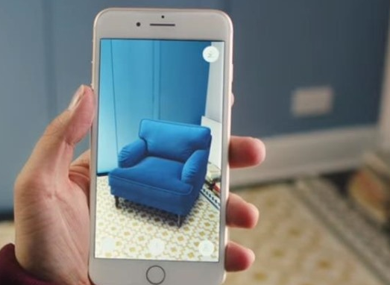
WebAR 인테리어 - 기능
바로 확인 가능 #01 별도의 어플 설치 없이 웹 사이트 접속 만으로 사용이 가능
재미있는 배치 #02 상상으로 인테리어를 할 때보다 더 생생한 경험을 제공

Slide 9
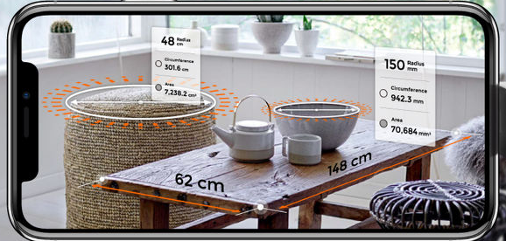
WebAR 인테리어 - 기능
사용기록 제공 #04 로그인-인테리어 기록 기능을 제공해 사용자의 인테리어 내역을 언제, 어디서나 확인 가능
편하고 정확함 #03 거리측정 기능을 제공해, 실제 가구배치에 도움을 줌

Slide 10


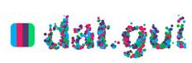
사용한 라이브러리
WebXR Device API Three.js dat.gui.js
WebXR API #01 웹 페이지에서 VR, AR을 사용할 수 있게 해주는 웹 표준 그룹
Three.js #02 웹에서 3D 그래픽을 다룰 수 있게 해주는 자바스크립트 라이브러리
Dat.GUI.js #03 각종 조작이 가능한 제어판을 제공하는 자바스크립트 라이브러리

Slide 11
개발 단계
기능 개발 (3) <카메라 페이지> 거리측정 알고리즘 개발, 적용
기능 개발 (2) <카메라 페이지> 띄울수 있는 가구목록 제공, 가구 제어 기능
기능 개발 (1) <메인 페이지> 로그인 기능, 카메라 페이지로 이동 버튼, 개인 데이터 관리 기능
STEP #04
웹 페이지 틀 제작 메인 페이지, 카메라 페이지
STEP #03
STEP #02
STEP #01

Slide 12


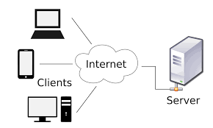
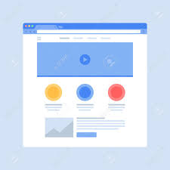

구성도
<스마트폰>
<카메라>
가구 3D 데이터
웹 호스팅
로그인 정보
사용자 데이터
<카메라 페이지>
<메인 페이지>

Slide 13
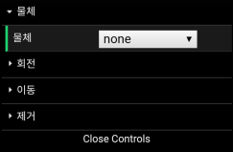

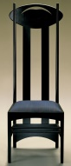

흐름도
배치 후 다음 사물을 고르기 전에 배치 안됨
(스마트폰)
<카메라페이지>
Close 버튼으로 최소화 가능
1. 제어판에서 원하는 사물선택
2. 원판이 나오면
바닥이 인식된 것. 한번 터치해서 사물을 배치
웹 페이지 접속 후
AR실행 버튼 터치
3. 제어판으로 각종 제어를 할 수 있음

Slide 14
역할분담
곽규한
이호준
이남현
AR 기능 – AR접속, 바닥인식, 배치
제어판 – 가구 선택, 이동, 회전
AR 기능 – AR접속, 3D 파일관리, 가구 선택
제어판 – 가구 제거
서버 관리 – 구축 및 관리
로그인 – 로그인 및 관리 기능

Slide 15
시연영상
~영상~

